Slide 1
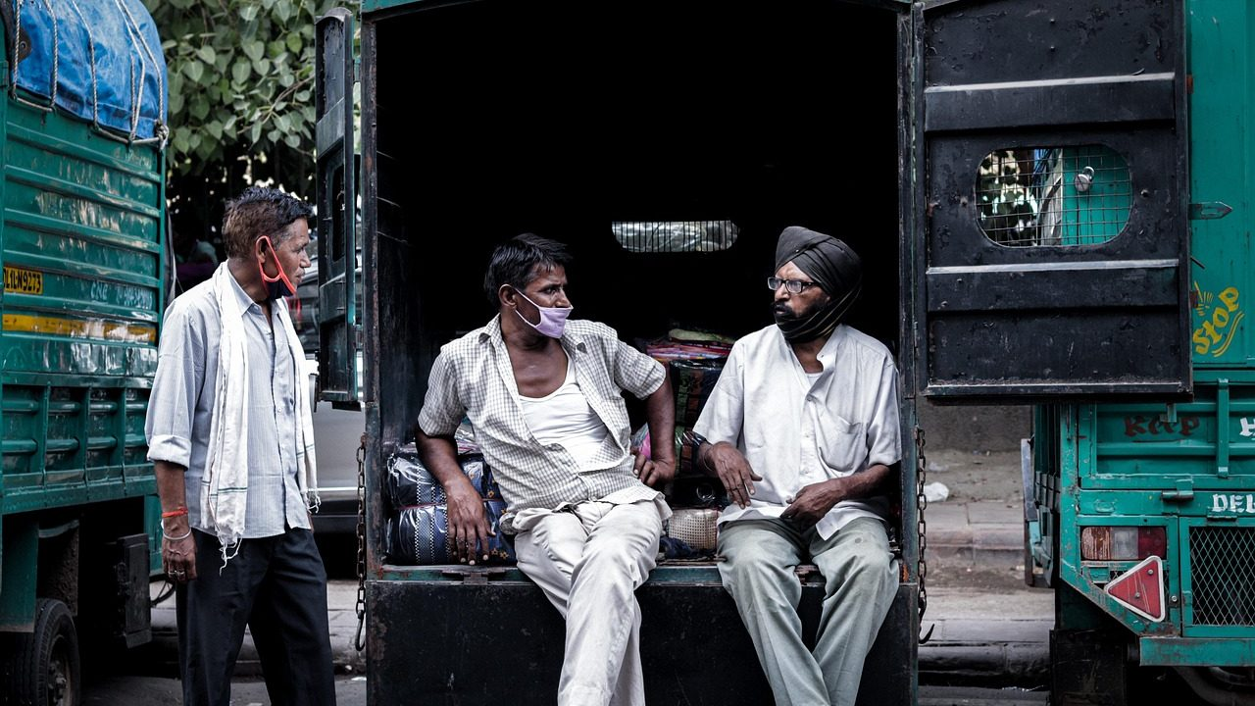
Organización de
servicios de logística
y distribución
Carlos Castro
Ver el OA en pinturasespecializadas.lumbre.lat
Notes:
Objeto de aprendizaje de Lumbre · Carlos Castro
Enlace: https://pinturasespecializadas.lumbre.lat/object/organizacion-de-servicios-de-logistica-y-distribucion

Slide 2
Acerca de este OA · 1 de 2
Objetivo
Aplicar en tienda: Aprende a organizar servicios de logística y distribución de pinturas: cadena de distribución, preparación de pedidos (picking/packing), optimización de rutas de reparto, gestión de la última milla, trazabilidad de envíos, servicio postventa y logística inversa. KPIs clave para maximizar la satisfacción del cliente minimizando costes.
Organización de servicios de logística y distribución
2 / 51
Notes:
Enlace al OA: https://pinturasespecializadas.lumbre.lat/object/organizacion-de-servicios-de-logistica-y-distribucion

Slide 3
Acerca de este OA · 2 de 2
Descripción
Aprende a organizar servicios de logística y distribución de pinturas: cadena de distribución, preparación de pedidos (picking/packing), optimización de rutas de reparto, gestión de la última milla, trazabilidad de envíos, servicio postventa y logística inversa. KPIs clave para maximizar la satisfacción del cliente minimizando costes.
Autoría: Carlos Castro
Etiquetas: logística · distribución · rutas · picking · entrega · postventa · última milla · transporte
Organización de servicios de logística y distribución
3 / 51
Notes:
Continuación de «Acerca de este OA» (2 de 2).

Slide 4
Sección · 1 de 3
Para dominar este tema · La cadena de distribución de pinturas · Paso 1 de 2
Organización de servicios de logística y distribución
4 / 51
Notes:
Recorrido: La cadena de distribución de pinturas
Paso 1 de 2: Clave
Texto del paso: La cadena de distribución conecta al proveedor (fabricante de pinturas) con el cliente final a través de 5 eslabones: proveedor (fábrica/almacén central), almacén propio (recepción y gestión de stock), preparación de pedidos (picking y packing), transporte (rutas optimizadas con trazabilidad) y entrega final (con confirmación del cliente). Cada eslabón tiene un coste: almacenamiento (25%), picking/packing (20%), transporte (35%), última milla (15%) y gestión/IT (5%). Optimizar cada eslabón reduce el coste logístico total, que idealmente no debe superar el 12% del valor del pedido.
Enlace: https://pinturasespecializadas.lumbre.lat/object/organizacion-de-servicios-de-logistica-y-distribucion

Slide 5
Sección · 2 de 3
Clave
La cadena de distribución conecta al proveedor (fabricante de pinturas) con el cliente final a través de 5 eslabones: proveedor (fábrica/almacén central), almacén propio (recepción y gestión de stock), preparación de pedidos (picking y packing), transporte (rutas optimizadas con trazabilidad) y entrega final (con
confirmación del cliente).
Organización de servicios de logística y distribución
5 / 51
Notes:
Continuación de «Sección» (2 de 3).

Slide 6
Sección · 3 de 3
Cada eslabón tiene un coste: almacenamiento (25%), picking/packing (20%), transporte (35%), última milla (15%) y gestión/IT (5%). Optimizar cada eslabón reduce el coste logístico total, que idealmente no debe superar el 12% del valor del pedido.
Organización de servicios de logística y distribución
6 / 51
Notes:
Continuación de «Sección» (3 de 3).

Slide 7
Sección · 1 de 3
Para dominar este tema · La cadena de distribución de pinturas · Paso 2 de 2
Organización de servicios de logística y distribución
7 / 51
Notes:
Recorrido: La cadena de distribución de pinturas
Paso 2 de 2: Aplicacion
Texto del paso: La cadena de distribución conecta al proveedor (fabricante de pinturas) con el cliente final a través de 5 eslabones: proveedor (fábrica/almacén central), almacén propio (recepción y gestión de stock), preparación de pedidos (picking y packing), transporte (rutas optimizadas con trazabilidad) y entrega final (con confirmación del cliente). Cada eslabón tiene un coste: almacenamiento (25%), picking/packing (20%), transporte (35%), última milla (15%) y gestión/IT (5%). Optimizar cada eslabón reduce el coste logístico total, que idealmente no debe superar el 12% del valor del pedido.
Enlace: https://pinturasespecializadas.lumbre.lat/object/organizacion-de-servicios-de-logistica-y-distribucion

Slide 8
Sección · 2 de 3
Aplicacion
La cadena de distribución conecta al proveedor (fabricante de pinturas) con el cliente final a través de 5 eslabones: proveedor (fábrica/almacén central), almacén propio (recepción y gestión de stock), preparación de pedidos (picking y packing), transporte (rutas optimizadas con trazabilidad) y entrega final (con
confirmación del cliente).
Organización de servicios de logística y distribución
8 / 51
Notes:
Continuación de «Sección» (2 de 3).

Slide 9
Sección · 3 de 3
Cada eslabón tiene un coste: almacenamiento (25%), picking/packing (20%), transporte (35%), última milla (15%) y gestión/IT (5%). Optimizar cada eslabón reduce el coste logístico total, que idealmente no debe superar el 12% del valor del pedido.
Organización de servicios de logística y distribución
9 / 51
Notes:
Continuación de «Sección» (3 de 3).

Slide 10
Sección · 1 de 2
Para dominar este tema · Preparación de pedidos: picking y packing eficiente · Paso 1 de 2
Organización de servicios de logística y distribución
10 / 51
Notes:
Recorrido: Preparación de pedidos: picking y packing eficiente
Paso 1 de 2: Clave
Texto del paso: El picking es el proceso de recoger las referencias solicitadas en el almacén. Para pinturas, presenta retos específicos: productos pesados (cubos de 10-25L), frágiles (envases de cristal de barnices), peligrosos (disolventes inflamables) y con caducidad (algunos productos tienen fecha de consumo preferente). Un sistema de picking por voz o con PDA reduce errores al 0,1% y acelera el proceso un 40%. El packing debe proteger los productos durante el transporte: separadores entre cubos, film estirable para pallets y etiquetado claro con contenido, destino y fragilidad.
Enlace: https://pinturasespecializadas.lumbre.lat/object/organizacion-de-servicios-de-logistica-y-distribucion

Slide 11
Sección · 2 de 2
Clave
El picking es el proceso de recoger las referencias solicitadas en el almacén. Para pinturas, presenta retos específicos: productos pesados (cubos de 10-25L), frágiles (envases de cristal de barnices), peligrosos (disolventes inflamables) y con caducidad (algunos productos tienen fecha de consumo preferente). Un sistema de picking por voz o con PDA reduce errores al 0,1% y acelera el proceso un 40%. El packing debe proteger los productos durante el transporte: separadores entre cubos, film estirable para pallets y etiquetado claro con contenido, destino y fragilidad.
Organización de servicios de logística y distribución
11 / 51
Notes:
Continuación de «Sección» (2 de 2).

Slide 12
Sección · 1 de 2
Para dominar este tema · Preparación de pedidos: picking y packing eficiente · Paso 2 de 2
Organización de servicios de logística y distribución
12 / 51
Notes:
Recorrido: Preparación de pedidos: picking y packing eficiente
Paso 2 de 2: Aplicacion
Texto del paso: El picking es el proceso de recoger las referencias solicitadas en el almacén. Para pinturas, presenta retos específicos: productos pesados (cubos de 10-25L), frágiles (envases de cristal de barnices), peligrosos (disolventes inflamables) y con caducidad (algunos productos tienen fecha de consumo preferente). Un sistema de picking por voz o con PDA reduce errores al 0,1% y acelera el proceso un 40%. El packing debe proteger los productos durante el transporte: separadores entre cubos, film estirable para pallets y etiquetado claro con contenido, destino y fragilidad.
Enlace: https://pinturasespecializadas.lumbre.lat/object/organizacion-de-servicios-de-logistica-y-distribucion

Slide 13
Sección · 2 de 2
Aplicacion
El picking es el proceso de recoger las referencias solicitadas en el almacén. Para pinturas, presenta retos específicos: productos pesados (cubos de 10-25L), frágiles (envases de cristal de barnices), peligrosos (disolventes inflamables) y con caducidad (algunos productos tienen fecha de consumo preferente). Un sistema de picking por voz o con PDA reduce errores al 0,1% y acelera el proceso un 40%. El packing debe proteger los productos durante el transporte: separadores entre cubos, film estirable para pallets y etiquetado claro con contenido, destino y fragilidad.
Organización de servicios de logística y distribución
13 / 51
Notes:
Continuación de «Sección» (2 de 2).

Slide 14
Para dominar este tema · Optimización de rutas de reparto · Paso 1 de 2 · 1 de 2
Clave
La optimización de rutas es clave para reducir costes de transporte (el eslabón más caro, 35% del total).
Existen tres tipos de rutas: radial (desde almacén a cada cliente directamente, simple pero ineficiente), circular (recorrido que visita varios clientes y vuelve al origen, más eficiente) y por zonas (territorios asignados a cada repartidor, ideal para flotas grandes).
Organización de servicios de logística y distribución
14 / 51
Notes:
Recorrido: Optimización de rutas de reparto
Paso 1 de 2: Clave
Texto del paso: La optimización de rutas es clave para reducir costes de transporte (el eslabón más caro, 35% del total). Existen tres tipos de rutas: radial (desde almacén a cada cliente directamente, simple pero ineficiente), circular (recorrido que visita varios clientes y vuelve al origen, más eficiente) y por zonas (territorios asignados a cada repartidor, ideal para flotas grandes). Un software de rutas optimizadas (como Route4Me, OptimoRoute o Google Routes API) reduce los kilómetros un 20-30% y el combustible un 15-25%. Los criterios de optimización incluyen: minimizar kilómetros, maximizar entregas por ruta, respetar ventanas horarias del cliente y reducir la huella de carbono.
Enlace: https://pinturasespecializadas.lumbre.lat/object/organizacion-de-servicios-de-logistica-y-distribucion

Slide 15
Para dominar este tema · Optimización de rutas de reparto · Paso 1 de 2 · 2 de 2
Un software de rutas optimizadas (como Route4Me, OptimoRoute o Google Routes API) reduce los kilómetros un 20-30% y el combustible un 15-25%. Los criterios de optimización incluyen: minimizar kilómetros, maximizar entregas por ruta, respetar ventanas horarias del cliente y reducir la huella de carbono.
Organización de servicios de logística y distribución
15 / 51
Notes:
Continuación de «Para dominar este tema · Optimización de rutas de reparto · Paso 1 de 2» (2 de 2).

Slide 16
Para dominar este tema · Optimización de rutas de reparto · Paso 2 de 2 · 1 de 2
Aplicacion
La optimización de rutas es clave para reducir costes de transporte (el eslabón más caro, 35% del total).
Existen tres tipos de rutas: radial (desde almacén a cada cliente directamente, simple pero ineficiente), circular (recorrido que visita varios clientes y vuelve al origen, más eficiente) y por zonas (territorios asignados a cada repartidor, ideal para flotas grandes).
Organización de servicios de logística y distribución
16 / 51
Notes:
Recorrido: Optimización de rutas de reparto
Paso 2 de 2: Aplicacion
Texto del paso: La optimización de rutas es clave para reducir costes de transporte (el eslabón más caro, 35% del total). Existen tres tipos de rutas: radial (desde almacén a cada cliente directamente, simple pero ineficiente), circular (recorrido que visita varios clientes y vuelve al origen, más eficiente) y por zonas (territorios asignados a cada repartidor, ideal para flotas grandes). Un software de rutas optimizadas (como Route4Me, OptimoRoute o Google Routes API) reduce los kilómetros un 20-30% y el combustible un 15-25%. Los criterios de optimización incluyen: minimizar kilómetros, maximizar entregas por ruta, respetar ventanas horarias del cliente y reducir la huella de carbono.
Enlace: https://pinturasespecializadas.lumbre.lat/object/organizacion-de-servicios-de-logistica-y-distribucion

Slide 17
Para dominar este tema · Optimización de rutas de reparto · Paso 2 de 2 · 2 de 2
Un software de rutas optimizadas (como Route4Me, OptimoRoute o Google Routes API) reduce los kilómetros un 20-30% y el combustible un 15-25%. Los criterios de optimización incluyen: minimizar kilómetros, maximizar entregas por ruta, respetar ventanas horarias del cliente y reducir la huella de carbono.
Organización de servicios de logística y distribución
17 / 51
Notes:
Continuación de «Para dominar este tema · Optimización de rutas de reparto · Paso 2 de 2» (2 de 2).

Slide 18
Para dominar este tema · La última milla: el eslabón más crítico · Paso 1 de 2 · 1 de 2
Clave
La última milla (entrega desde el centro de distribución al cliente final) representa hasta el 40% del coste total de transporte y es donde se producen más incidencias.
Estrategias para optimizarla: ventanas horarias ajustadas (franjas de 2 horas en vez de todo el día), puntos de recogida alternativos (lockers, tiendas colaboradoras), comunicación en tiempo real con el cliente (SMS con ETA del repartidor), y agrupación de entregas por zonas geográficas.
Organización de servicios de logística y distribución
18 / 51
Notes:
Recorrido: La última milla: el eslabón más crítico
Paso 1 de 2: Clave
Texto del paso: La última milla (entrega desde el centro de distribución al cliente final) representa hasta el 40% del coste total de transporte y es donde se producen más incidencias. Estrategias para optimizarla: ventanas horarias ajustadas (franjas de 2 horas en vez de todo el día), puntos de recogida alternativos (lockers, tiendas colaboradoras), comunicación en tiempo real con el cliente (SMS con ETA del repartidor), y agrupación de entregas por zonas geográficas. Para una pinturería con servicio a domicilio, la entrega en 24-48h es el estándar esperado, con un coste de 5-8 EUR por envío para pedidos superiores a 50 EUR.
Enlace: https://pinturasespecializadas.lumbre.lat/object/organizacion-de-servicios-de-logistica-y-distribucion

Slide 19
Para dominar este tema · La última milla: el eslabón más crítico · Paso 1 de 2 · 2 de 2
Para una pinturería con servicio a domicilio, la entrega en 24-48h es el estándar esperado, con un coste de 5-8 EUR por envío para pedidos superiores a 50 EUR.
Organización de servicios de logística y distribución
19 / 51
Notes:
Continuación de «Para dominar este tema · La última milla: el eslabón más crítico · Paso 1 de 2» (2 de 2).

Slide 20
Para dominar este tema · La última milla: el eslabón más crítico · Paso 2 de 2 · 1 de 2
Aplicacion
La última milla (entrega desde el centro de distribución al cliente final) representa hasta el 40% del coste total de transporte y es donde se producen más incidencias.
Estrategias para optimizarla: ventanas horarias ajustadas (franjas de 2 horas en vez de todo el día), puntos de recogida alternativos (lockers, tiendas colaboradoras), comunicación en tiempo real con el cliente (SMS con ETA del repartidor), y agrupación de entregas por zonas geográficas.
Organización de servicios de logística y distribución
20 / 51
Notes:
Recorrido: La última milla: el eslabón más crítico
Paso 2 de 2: Aplicacion
Texto del paso: La última milla (entrega desde el centro de distribución al cliente final) representa hasta el 40% del coste total de transporte y es donde se producen más incidencias. Estrategias para optimizarla: ventanas horarias ajustadas (franjas de 2 horas en vez de todo el día), puntos de recogida alternativos (lockers, tiendas colaboradoras), comunicación en tiempo real con el cliente (SMS con ETA del repartidor), y agrupación de entregas por zonas geográficas. Para una pinturería con servicio a domicilio, la entrega en 24-48h es el estándar esperado, con un coste de 5-8 EUR por envío para pedidos superiores a 50 EUR.
Enlace: https://pinturasespecializadas.lumbre.lat/object/organizacion-de-servicios-de-logistica-y-distribucion

Slide 21
Para dominar este tema · La última milla: el eslabón más crítico · Paso 2 de 2 · 2 de 2
Para una pinturería con servicio a domicilio, la entrega en 24-48h es el estándar esperado, con un coste de 5-8 EUR por envío para pedidos superiores a 50 EUR.
Organización de servicios de logística y distribución
21 / 51
Notes:
Continuación de «Para dominar este tema · La última milla: el eslabón más crítico · Paso 2 de 2» (2 de 2).

Slide 22
Para dominar este tema · Servicio postventa y logística inversa · Paso 1 de 2 · 1 de 2
Clave
La logística no termina con la entrega: el servicio postventa es clave para fidelizar.
Incluye: confirmación de entrega con firma digital, llamada de satisfacción a las 48 horas, gestión de incidencias (producto dañado, pedido incorrecto, entrega fuera de plazo) con resolución en menos de 24 horas, y logística inversa (devoluciones y recogida de productos).
Organización de servicios de logística y distribución
22 / 51
Notes:
Recorrido: Servicio postventa y logística inversa
Paso 1 de 2: Clave
Texto del paso: La logística no termina con la entrega: el servicio postventa es clave para fidelizar. Incluye: confirmación de entrega con firma digital, llamada de satisfacción a las 48 horas, gestión de incidencias (producto dañado, pedido incorrecto, entrega fuera de plazo) con resolución en menos de 24 horas, y logística inversa (devoluciones y recogida de productos). Una buena gestión postventa incrementa la tasa de recompra un 60% y genera recomendaciones gratuitas. El NPS (Net Promoter Score) objetivo es >70, y la tasa de devoluciones debe mantenerse por debajo del 2%.
Enlace: https://pinturasespecializadas.lumbre.lat/object/organizacion-de-servicios-de-logistica-y-distribucion

Slide 23
Para dominar este tema · Servicio postventa y logística inversa · Paso 1 de 2 · 2 de 2
Una buena gestión postventa incrementa la tasa de recompra un 60% y genera recomendaciones gratuitas. El NPS (Net Promoter Score) objetivo es >70, y la tasa de devoluciones debe mantenerse por debajo del 2%.
Organización de servicios de logística y distribución
23 / 51
Notes:
Continuación de «Para dominar este tema · Servicio postventa y logística inversa · Paso 1 de 2» (2 de 2).

Slide 24
Para dominar este tema · Servicio postventa y logística inversa · Paso 2 de 2 · 1 de 2
Aplicacion
La logística no termina con la entrega: el servicio postventa es clave para fidelizar.
Incluye: confirmación de entrega con firma digital, llamada de satisfacción a las 48 horas, gestión de incidencias (producto dañado, pedido incorrecto, entrega fuera de plazo) con resolución en menos de 24 horas, y logística inversa (devoluciones y recogida de productos).
Organización de servicios de logística y distribución
24 / 51
Notes:
Recorrido: Servicio postventa y logística inversa
Paso 2 de 2: Aplicacion
Texto del paso: La logística no termina con la entrega: el servicio postventa es clave para fidelizar. Incluye: confirmación de entrega con firma digital, llamada de satisfacción a las 48 horas, gestión de incidencias (producto dañado, pedido incorrecto, entrega fuera de plazo) con resolución en menos de 24 horas, y logística inversa (devoluciones y recogida de productos). Una buena gestión postventa incrementa la tasa de recompra un 60% y genera recomendaciones gratuitas. El NPS (Net Promoter Score) objetivo es >70, y la tasa de devoluciones debe mantenerse por debajo del 2%.
Enlace: https://pinturasespecializadas.lumbre.lat/object/organizacion-de-servicios-de-logistica-y-distribucion

Slide 25
Para dominar este tema · Servicio postventa y logística inversa · Paso 2 de 2 · 2 de 2
Una buena gestión postventa incrementa la tasa de recompra un 60% y genera recomendaciones gratuitas. El NPS (Net Promoter Score) objetivo es >70, y la tasa de devoluciones debe mantenerse por debajo del 2%.
Organización de servicios de logística y distribución
25 / 51
Notes:
Continuación de «Para dominar este tema · Servicio postventa y logística inversa · Paso 2 de 2» (2 de 2).

Slide 26
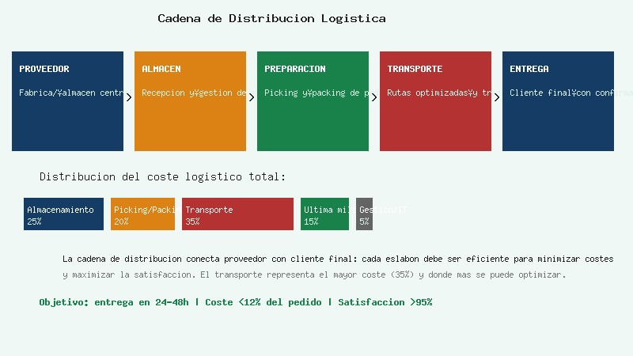
Para dominar este tema
Figura 1. Cadena de distribución logística: 5 eslabones desde proveedor hasta cliente final, con la distribución de costes de cada etapa.
Ver imagen original en el OA
Notes:
Imagen del OA: assets/figure-1.jpg
Texto alternativo: Figura 1. Cadena de distribución logística: 5 eslabones desde proveedor hasta cliente final, con la distribución de costes de cada etapa.
Pie: Figura 1. Cadena de distribución logística: 5 eslabones desde proveedor hasta cliente final, con la distribución de costes de cada etapa.
Enlace: https://pinturasespecializadas.lumbre.lat/object/organizacion-de-servicios-de-logistica-y-distribucion

Slide 27
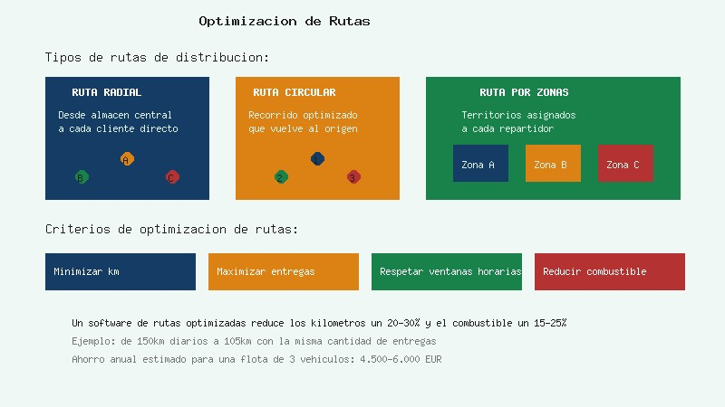
Para dominar este tema
Figura 2. Tipos de rutas de distribución: radial, circular y por zonas, con criterios de optimización y ahorro potencial.
Ver imagen original en el OA
Notes:
Imagen del OA: assets/figure-2.jpg
Texto alternativo: Figura 2. Tipos de rutas de distribución: radial, circular y por zonas, con criterios de optimización y ahorro potencial.
Pie: Figura 2. Tipos de rutas de distribución: radial, circular y por zonas, con criterios de optimización y ahorro potencial.
Enlace: https://pinturasespecializadas.lumbre.lat/object/organizacion-de-servicios-de-logistica-y-distribucion

Slide 28
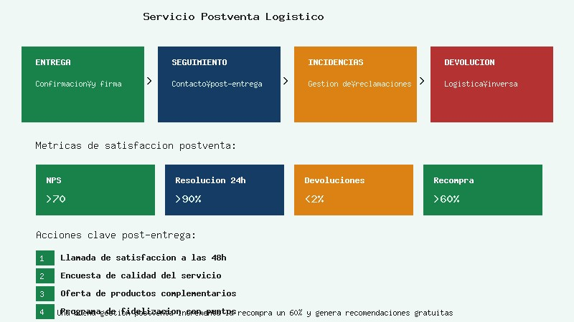
Para dominar este tema
Figura 3. Servicio postventa logístico: fases desde entrega hasta devolución, con métricas de satisfacción y acciones clave.
Ver imagen original en el OA
Notes:
Imagen del OA: assets/figure-3.jpg
Texto alternativo: Figura 3. Servicio postventa logístico: fases desde entrega hasta devolución, con métricas de satisfacción y acciones clave.
Pie: Figura 3. Servicio postventa logístico: fases desde entrega hasta devolución, con métricas de satisfacción y acciones clave.
Enlace: https://pinturasespecializadas.lumbre.lat/object/organizacion-de-servicios-de-logistica-y-distribucion

Slide 29
Comparativa de modelos de distribución para pinturerías · 1 de 2
Modelo | Descripción | Coste/entrega | Tiempo | Ideal para
Entrega propia | Flota de vehículos de la empresa | 5-8 EUR | 24-48h | Zona urbana cercana (<30km)
Transporte concertado | Empresa de mensajería externa | 4-6 EUR | 24-72h | Envíos nacionales
Click & Collect | Cliente recoge en tienda | 0 EUR | Inmediato | Pedidos online cercanos
Organización de servicios de logística y distribución
29 / 51
Notes:
Tabla del OA: Comparativa de modelos de distribución para pinturerías
Enlace: https://pinturasespecializadas.lumbre.lat/object/organizacion-de-servicios-de-logistica-y-distribucion

Slide 30
Comparativa de modelos de distribución para pinturerías · 2 de 2
Modelo | Descripción | Coste/entrega | Tiempo | Ideal para
Punto de recogida | Locker o tienda colaboradora | 2-3 EUR | 48-72h | Zonas sin cobertura propia
Express urgente | Servicio de mensajería urgente | 12-18 EUR | Mismo día | Profesionales con urgencia
Organización de servicios de logística y distribución
30 / 51
Notes:
Tabla del OA: Comparativa de modelos de distribución para pinturerías
Enlace: https://pinturasespecializadas.lumbre.lat/object/organizacion-de-servicios-de-logistica-y-distribucion

Slide 31
Revisión · 1 de 2
Criterio de avance
Se considera superado con al menos 70% de acierto agregado en las actividades cubiertas.
Actividades cubiertas
• Opción múltiple · ex-o56-1
• Clasificar · ex-o56-2
• Relacionar · ex-o56-3
• Verdadero o falso · ex-o56-4
• Actividad · ex-o56-5
Organización de servicios de logística y distribución
31 / 51
Notes:
Compuerta de avance: Revisión
Umbral declarado: 70%.
No se incluyen puntuaciones de ninguna sesión ni respuestas personales.
Enlace: https://pinturasespecializadas.lumbre.lat/object/organizacion-de-servicios-de-logistica-y-distribucion

Slide 32
Revisión · 2 de 2
• Detective de errores · ex-o56-6
• Actividad · ex-o56-7
Organización de servicios de logística y distribución
32 / 51
Notes:
Continuación de «Revisión» (2 de 2).

Slide 33
Actividad 1 · Opción múltiple
Sección: Para dominar este tema
¿Qué eslabón de la cadena de distribución representa el mayor porcentaje del coste logístico?
A) Almacenamiento (25%)
B) Picking y packing (20%)
C) Transporte (35%)
D) Última milla (15%)
Organización de servicios de logística y distribución
33 / 51
Notes:
Solución: C) Transporte (35%)
Evidencia: El transporte representa el 35% del coste logístico total, siendo el eslabón más caro. Por eso la optimización de rutas es la principal palanca de reducción de costes en logística.
Enlace al OA: https://pinturasespecializadas.lumbre.lat/object/organizacion-de-servicios-de-logistica-y-distribucion

Slide 34
Actividad 2 · Clasificar · 1 de 2
Sección: Para dominar este tema
Ordena los eslabones de la cadena de distribución en su secuencia correcta:
Categorías
• Eslabón 1
• Eslabón 2
• Eslabón 3
• Eslabón 4
• Eslabón 5
Organización de servicios de logística y distribución
34 / 51
Notes:
Solución: 1. Proveedor (fabricante de pinturas) → Eslabón 1
2. Almacén propio (recepción y stock) → Eslabón 2
3. Preparación de pedidos (picking/packing) → Eslabón 3
4. Transporte (rutas optimizadas) → Eslabón 4
5. Entrega final al cliente → Eslabón 5
Evidencia: La cadena va desde el fabricante hasta el cliente: proveedor → almacén → preparación → transporte → entrega. Cada eslabón alimenta al siguiente.
Enlace al OA: https://pinturasespecializadas.lumbre.lat/object/organizacion-de-servicios-de-logistica-y-distribucion

Slide 35
Actividad 2 · Clasificar · 2 de 2
1. Proveedor (fabricante de pinturas)
2. Almacén propio (recepción y stock)
3. Preparación de pedidos (picking/packing)
4. Transporte (rutas optimizadas)
5. Entrega final al cliente
Clasifica cada elemento en una de las categorías.
Organización de servicios de logística y distribución
35 / 51
Notes:
Continuación de «Actividad 2 · Clasificar» (2 de 2).

Slide 36
Actividad 3 · Relacionar · 1 de 2
Sección: Para dominar este tema
Relaciona cada tipo de ruta con su característica principal:
Columna A
1. Ruta radial
2. Ruta circular
3. Ruta por zonas
4. Última milla
Columna B
A) Recorrido optimizado que vuelve al origen
B) Territorios asignados a cada repartidor
Organización de servicios de logística y distribución
36 / 51
Notes:
Solución: Ruta radial → Desde almacén a cada cliente directamente
Ruta circular → Recorrido optimizado que vuelve al origen
Ruta por zonas → Territorios asignados a cada repartidor
Última milla → Entrega final al cliente, 40% del coste
Evidencia: Cada tipo de ruta tiene su lógica: la radial es directa pero ineficiente, la circular optimiza el recorrido, la por zonas asigna territorios fijos y la última milla es la más cara y crítica.
Enlace al OA: https://pinturasespecializadas.lumbre.lat/object/organizacion-de-servicios-de-logistica-y-distribucion

Slide 37
Actividad 3 · Relacionar · 2 de 2
C) Entrega final al cliente, 40% del coste
D) Desde almacén a cada cliente directamente
Organización de servicios de logística y distribución
37 / 51
Notes:
Continuación de «Actividad 3 · Relacionar» (2 de 2).

Slide 38
Actividad 4 · Verdadero o falso
Sección: Para dominar este tema
Un software de rutas optimizadas puede reducir los kilómetros recorridos un 20-30% manteniendo el mismo número de entregas.
A) Verdadero
B) Falso
Organización de servicios de logística y distribución
38 / 51
Notes:
Solución: Verdadero
Evidencia: Correcto. Los algoritmos de optimización de rutas (como los usados por Route4Me o Google Routes API) encuentran el recorrido más eficiente visitando todos los puntos, reduciendo kilómetros un 20-30% y combustible un 15-25%.
Enlace al OA: https://pinturasespecializadas.lumbre.lat/object/organizacion-de-servicios-de-logistica-y-distribucion

Slide 39
Actividad 5 · Reflexión
Sección: Para dominar este tema
Imagina que gestionas la logística de una pinturería con 3 tiendas en una ciudad y servicio de entrega a domicilio. Describe cómo organizarías la cadena de distribución: desde dónde prepararías los pedidos, qué modelo de transporte usarías, cómo optimizarías las rutas y qué servicio postventa ofrecerías para fidelizar clientes.
Pregunta abierta · las respuestas personales no se incluyen en esta exportación.
Organización de servicios de logística y distribución
39 / 51
Notes:
Reflexión del OA: Imagina que gestionas la logística de una pinturería con 3 tiendas en una ciudad y servicio de entrega a domicilio. Describe cómo organizarías la cadena de distribución: desde dónde prepararías los pedidos, qué modelo de transporte usarías, cómo optimizarías las rutas y qué servicio postventa ofrecerías para fidelizar clientes.
No se exportan respuestas personales.
Enlace: https://pinturasespecializadas.lumbre.lat/object/organizacion-de-servicios-de-logistica-y-distribucion

Slide 40
Actividad 6 · Detective de errores
Sección: Para dominar este tema
Identifica los errores en las siguientes afirmaciones sobre logística y distribución:
A) La última milla es el eslabón más barato de la cadena de distribución.
B) El picking por voz aumenta los errores de preparación de pedidos.
C) Una ruta radial siempre es más eficiente que una ruta circular.
D) El servicio postventa no forma parte de la logística.
E) El coste logístico ideal es superior al 20% del valor del pedido.
Organización de servicios de logística y distribución
40 / 51
Notes:
Solución: B) El picking por voz aumenta los errores de preparación de pedidos.
Evidencia: Regla enseñada en el apartado «Para dominar este tema» de este objeto.
Enlace al OA: https://pinturasespecializadas.lumbre.lat/object/organizacion-de-servicios-de-logistica-y-distribucion

Slide 41
Actividad 7 · Reflexión
Sección: Para dominar este tema
Enumera los 5 KPIs esenciales de gestión logística y explica qué mide cada uno y cuál es su valor objetivo.
Pregunta abierta · las respuestas personales no se incluyen en esta exportación.
Organización de servicios de logística y distribución
41 / 51
Notes:
Reflexión del OA: Enumera los 5 KPIs esenciales de gestión logística y explica qué mide cada uno y cuál es su valor objetivo.
No se exportan respuestas personales.
Enlace: https://pinturasespecializadas.lumbre.lat/object/organizacion-de-servicios-de-logistica-y-distribucion

Slide 42
Para dominar este tema · Juego de memoria
Cara A | Cara B
Entrega propia | 5-8 EUR por entrega
Transporte concertado | 4-6 EUR por envío
Click & Collect | 0 EUR (recogida en tienda)
Express urgente | 12-18 EUR mismo día
Organización de servicios de logística y distribución
42 / 51
Notes:
Tabla del OA: Para dominar este tema · Juego de memoria
Enlace: https://pinturasespecializadas.lumbre.lat/object/organizacion-de-servicios-de-logistica-y-distribucion

Slide 43
Para dominar este tema · Juego de memoria · Cómo practicar
Este es el contenido estático del juego. Para emparejar las cartas y practicar la interacción, abre el OA.
Abrir el juego en el OA
Organización de servicios de logística y distribución
43 / 51
Notes:
Juego de memoria: Para dominar este tema · Juego de memoria
Enlace: https://pinturasespecializadas.lumbre.lat/object/organizacion-de-servicios-de-logistica-y-distribucion

Slide 44
Para dominar este tema · Tarjetas de repaso · Tarjeta 1 de 4
Pregunta
¿Qué es el picking?
Organización de servicios de logística y distribución
44 / 51
Notes:
Anverso: ¿Qué es el picking?
Reverso: Proceso de recogida de referencias en el almacén para preparar un pedido. Puede ser por voz, con PDA o con sistema pick-to-light. Un buen picking reduce errores al 0,1% y acelera el proceso un 40%.
Enlace: https://pinturasespecializadas.lumbre.lat/object/organizacion-de-servicios-de-logistica-y-distribucion

Slide 45
Para dominar este tema · Tarjetas de repaso · Tarjeta 1 de 4 · Respuesta
Respuesta
Proceso de recogida de referencias en el almacén para preparar un pedido. Puede ser por voz, con PDA o con sistema pick-to-light. Un buen picking reduce errores al 0,1% y acelera el proceso un 40%.
Organización de servicios de logística y distribución
45 / 51
Notes:
Respuesta de la tarjeta 1.

Slide 46
Para dominar este tema · Tarjetas de repaso · Tarjeta 2 de 4
Pregunta
¿Qué es la última milla?
Organización de servicios de logística y distribución
46 / 51
Notes:
Anverso: ¿Qué es la última milla?
Reverso: La entrega final desde el centro de distribución al cliente. Representa hasta el 40% del coste de transporte y es donde se producen más incidencias. Se optimiza con ventanas horarias, comunicación en tiempo real y agrupación por zonas.
Enlace: https://pinturasespecializadas.lumbre.lat/object/organizacion-de-servicios-de-logistica-y-distribucion

Slide 47
Para dominar este tema · Tarjetas de repaso · Tarjeta 2 de 4 · Respuesta
Respuesta
La entrega final desde el centro de distribución al cliente. Representa hasta el 40% del coste de transporte y es donde se producen más incidencias. Se optimiza con ventanas horarias, comunicación en tiempo real y agrupación por zonas.
Organización de servicios de logística y distribución
47 / 51
Notes:
Respuesta de la tarjeta 2.

Slide 48
Para dominar este tema · Tarjetas de repaso · Tarjeta 3 de 4
Pregunta
¿Qué es el NPS?
Organización de servicios de logística y distribución
48 / 51
Notes:
Anverso: ¿Qué es el NPS?
Reverso: Net Promoter Score: mide la satisfacción del cliente preguntando '¿Recomendarías este servicio?'. Escala 0-10. Objetivo: >70. Un NPS alto indica clientes fieles que generan recomendaciones gratuitas.
Enlace: https://pinturasespecializadas.lumbre.lat/object/organizacion-de-servicios-de-logistica-y-distribucion

Slide 49
Para dominar este tema · Tarjetas de repaso · Tarjeta 3 de 4 · Respuesta
Respuesta
Net Promoter Score: mide la satisfacción del cliente preguntando '¿Recomendarías este servicio?'. Escala 0-10. Objetivo: >70. Un NPS alto indica clientes fieles que generan recomendaciones gratuitas.
Organización de servicios de logística y distribución
49 / 51
Notes:
Respuesta de la tarjeta 3.

Slide 50
Para dominar este tema · Tarjetas de repaso · Tarjeta 4 de 4
Pregunta
¿Qué es la logística inversa?
Organización de servicios de logística y distribución
50 / 51
Notes:
Anverso: ¿Qué es la logística inversa?
Reverso: Proceso de gestión de devoluciones y recogida de productos del cliente. Incluye retirada de productos defectuosos, reciclaje de envases vacíos y recogida de sobrantes. Una buena logística inversa es clave para la satisfacción y la sostenibilidad.
Enlace: https://pinturasespecializadas.lumbre.lat/object/organizacion-de-servicios-de-logistica-y-distribucion

Slide 51
Para dominar este tema · Tarjetas de repaso · Tarjeta 4 de 4 · Respuesta
Respuesta
Proceso de gestión de devoluciones y recogida de productos del cliente. Incluye retirada de productos defectuosos, reciclaje de envases vacíos y recogida de sobrantes. Una buena logística inversa es clave para la satisfacción y la sostenibilidad.
Organización de servicios de logística y distribución
51 / 51
Notes:
Respuesta de la tarjeta 4.

